Slide 1

52-3
These materials are by the Kongki Ka Project and are made available to you under the terms of the Creative Commons Attribution ShareAlike license 4.0.
You have permission to share and redistribute these materials in any format and to make reasonable revisions and adaptations of this translation, provided that:
You include the above licence and source information.
If you redistribute these materials or create derivatives, you must distribute your contributions under the same license as the original.
The Holy Bible, Berean Standard Bible, BSB is produced in cooperation with Bible Hub, Discovery Bible, OpenBible.com, and the Berean Bible Translation Committee. This text of God's Word has been dedicated to the public domain.
Tibetan text is from the Central Tibetan Bible translation by Central Asia Publishing. Used by permission
Notes:
Ch
52 Paul’s 2nd Journey
1. Paul and Barnabas go separate ways – Acts 15:36-41 (Left Top)
2. Led by the Holy Spirit – Acts 16:1-12 (Center Top)
3. Meeting Lydia in Philippi– Acts 16:13-15 (Right Top)
4. Demonized slave girl – Acts 16:16-19 (Right Center)
5. Paul and Silas beaten and imprisoned – Acts 16:20-24 (Right Bottom)
6. Worship in the Jail – Acts 16:25-27 (Center)
7. The Jailer believes – Acts 16:28-34 (Left Bottom)
8. The chief magistrates beg Paul and Silas to leave – Acts 16:35-40 (Left Center)

Slide 2
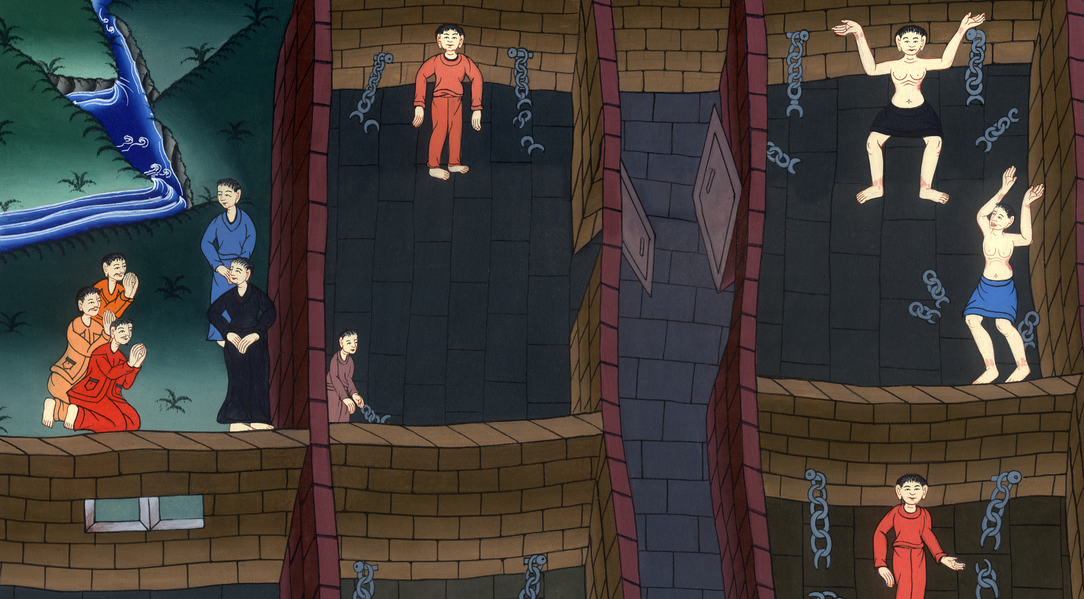
མཛད་པ 16
པའུ་ལུ་དང་སི་ལཱ་དཀོན་མཆོག་ལ་མགུར་གླུ་ལེན་པ།

Slide 3
མཛད་པ 16
པའུ་ལུ་དང་སི་ལཱ་དཀོན་མཆོག་ལ་མགུར་གླུ་ལེན་པ།
Worship in the Jail – Acts 16:24-40

Slide 4
མཛད་པ 16
པའུ་ལུ་དང་སི་ལཱ་དཀོན་མཆོག་ལ་མགུར་གླུ་ལེན་པ།
This work is licensed under a Creative Commons Attribution-ShareAlike 4.0 International License

Slide 5
24On receiving this order, (the jailer) placed them in the inner cell and fastened their feet in the stocks.
24བཀའ་དེ་བཞིན་དུ་བཙོན་སྲུང་དཔོན་གྱིས་ཁོང་ཚོ་བཙོན་ཁང་གི་ཕུགས་ལ་བཅུག་ནས་ཁོ་ཚོའི་རྐང་པར་ཤིང་སྒྲོག་བརྒྱབ་ནས་བཞག

Slide 6

མཛད་པ 16:24

Slide 7
25About midnight Paul and Silas were praying and singing hymns to God, and the other prisoners were listening to them.
25ནམ་ཕྱེད་ཙམ་ལ་པའུ་ལུ་དང་སི་ལཱ་གཉིས་ཀྱིས་སྨོན་ལམ་འདེབས་ཤིང་དཀོན་མཆོག་ལ་མགུར་གླུ་ལེན་སྐབས་བཙོན་པ་གཞན་རྣམས་ཀྱིས་ཉན།

Slide 8
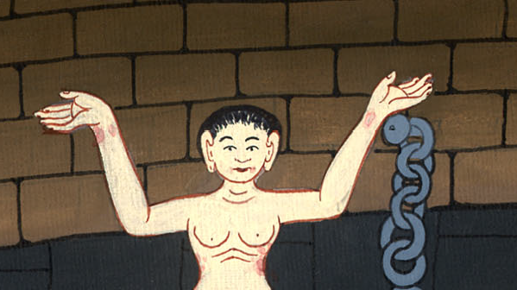
མཛད་པ 16:25

Slide 9
26Suddenly a strong earthquake shook the foundations of the prison. At once all the doors flew open and everyone’s chains came loose.
26གློ་བུར་དུ་ས་ཡོམ་ཆེན་པོ་བྱུང་བས་བཙོན་ཁང་གི་རྩིག་རྨང་གཡོ་བར་གྱུར། འཕྲལ་དུ་བཙོན་ཁང་གི་སྒོ་ཐམས་ཅད་བྱེ་ནས་བཙོན་པ་རྣམས་ཀྱི་ལྕགས་ཐག་གྲོལ་བར་གྱུར།

Slide 10
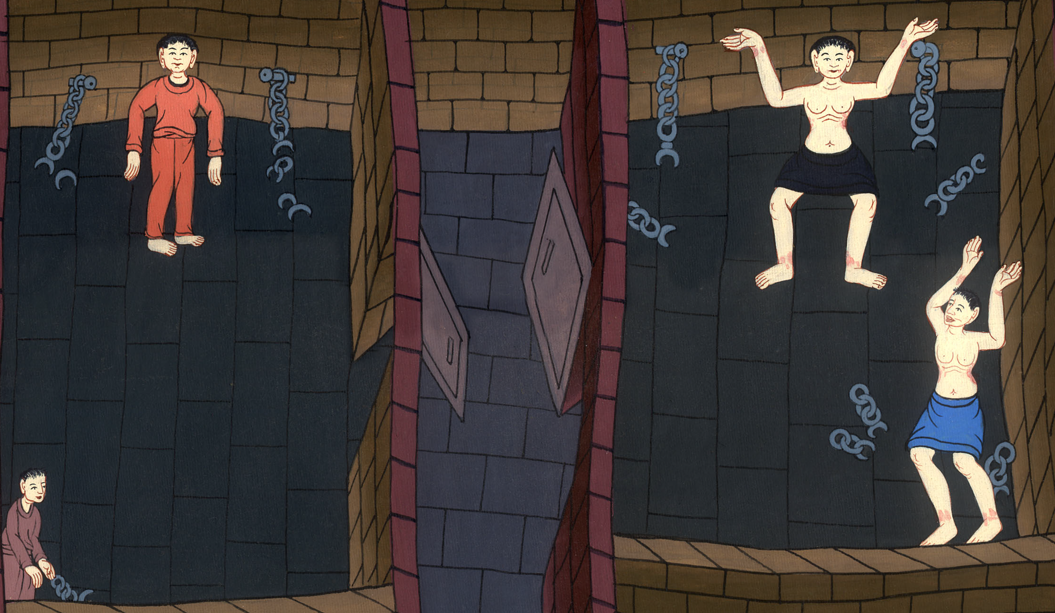
མཛད་པ 16:26

Slide 11
27When the jailer woke up and saw the prison doors open, he drew his sword and was about to kill himself, presuming that the prisoners had escaped.
27གཉིད་ལས་སད་སྐབས་བཙོན་སྲུང་དཔོན་གྱིས་བཙོན་ཁང་གི་སྒོ་བྱེ་ཡོད་པ་མཐོང་བས། བཙོན་པ་བྲོས་པར་སྙམ་སྟེ་རལ་གྲི་ཞིག་བཏོན་ནས་རང་སྲོག་གཅོད་པར་བསམས་ཀྱང༌།

Slide 12
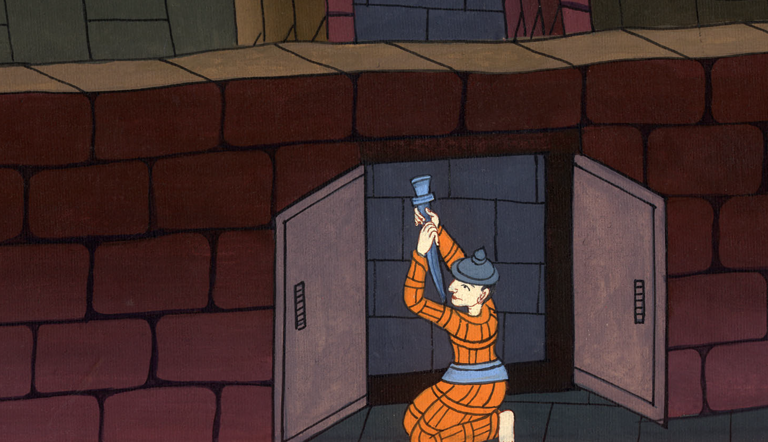
མཛད་པ 16:27

Slide 13
28But Paul called out in a loud voice, “Do not harm yourself! We are all here!”
28པའུ་ལུས་སྐད་ཆེན་པོས་“ཁྱེད་ཀྱིས་རང་ལ་གནོད་པ་མ་བྱོས་ཤིག ང་ཚོ་ཐམས་ཅད་འདིར་ཡོད་”ཅེས་གསུངས།

Slide 14
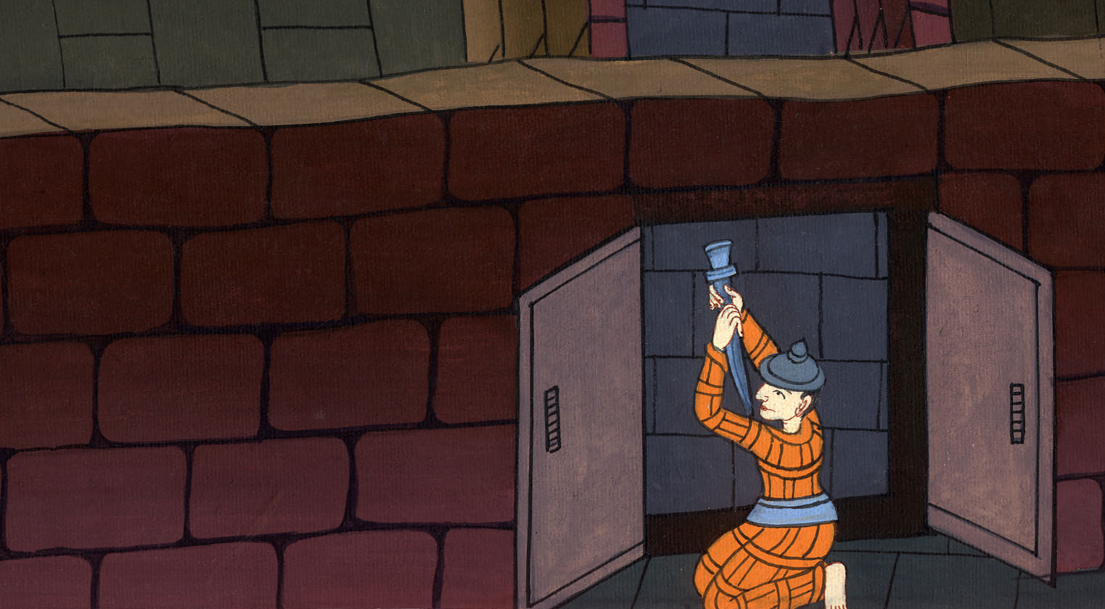
མཛད་པ 16:28

Slide 15
29Calling for lights, the jailer rushed in and fell trembling before Paul and Silas.
29བཙོན་སྲུང་དཔོན་གྱིས་བཞུ་མར་འཁྱེར་དགོས་པའི་བཀའ་བཏང་ནས་བཙོན་ཁང་ནང་དུ་བརྒྱུགས། འཇིགས་ནས་འདར་བཞིན་པའུ་ལུ་དང་སི་ལཱ་ཡི་དྲུང་དུ་ཕྱག་འཚལ།

Slide 16
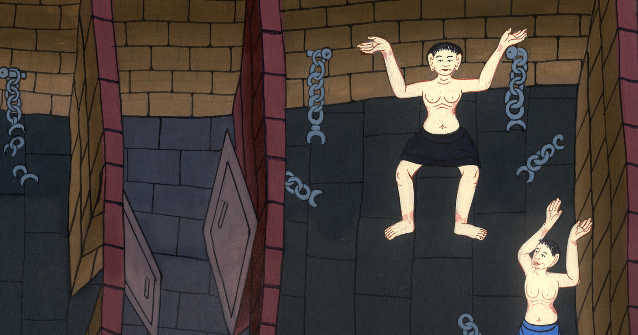
མཛད་པ 16:29

Slide 17
30Then he brought them out and asked, “Sirs, what must I do to be saved?”
31They replied, “Believe in the Lord Jesus and you will be saved, you and your household.”
30ཁོང་རྣམས་ཕྱི་རོལ་ཏུ་འཁྲིད་ནས་བཙོན་སྲུང་དཔོན་གྱིས་“སྐུ་ཞབས། ཐར་བར་འགྱུར་བའི་ཕྱིར་ངས་གང་ཞིག་བྱེད་དགོས་”ཞེས་ཟེར། 31ཁོང་ཚོས་“གཙོ་བོ་ཡེ་ཤུ་ལ་དད་པ་བྱོས་ཤིང༌། ཁྱེད་རང་དང་ཁྱེད་ཀྱི་ནང་མི་ཚང་མ་ཐར་བར་འགྱུར་”ཞེས་གསུངས།

Slide 18
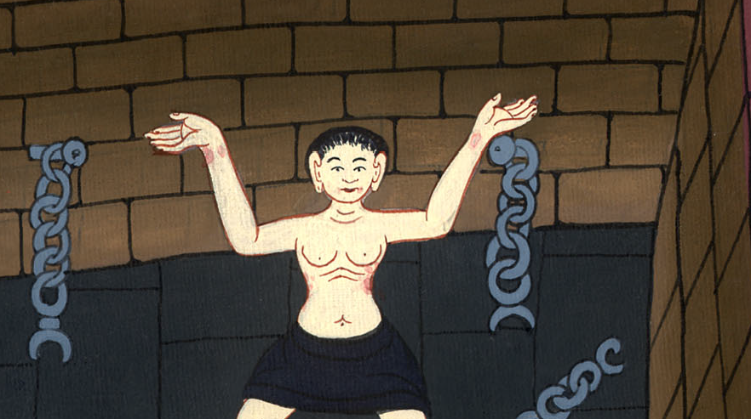
མཛད་པ 16:30,31

Slide 19
32Then Paul and Silas spoke the word of the Lord to him and to everyone in his house.
32ཁོང་ཚོས་ཁོ་དང་ཁོའི་ནང་མི་ཚང་མར་གཙོ་བོ་དཀོན་མཆོག་གི་བཀའ་གསུངས།

Slide 20
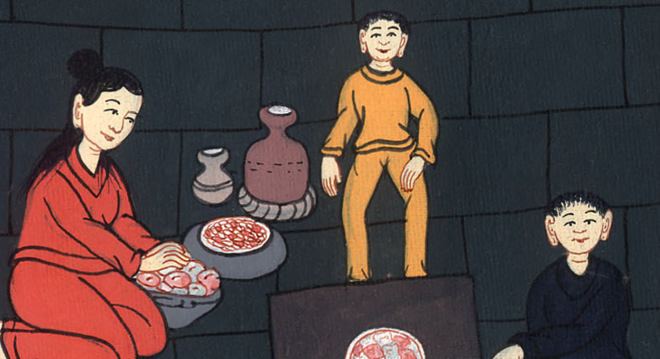
མཛད་པ 16:32

Slide 21
33At that hour of the night, the jailer took them and washed their wounds. And without delay, he and all his household were baptized.
33མཚན་མོའི་ཆུ་ཚོད་དེ་རང་ལ་བཙོན་སྲུང་དཔོན་གྱིས་ཁོང་ཚོ་འཁྲིད་དེ་རྨ་བཀྲུས་པ་དང༌། ཁོ་དང་ཁོའི་ནང་མི་ཚང་མས་མྱུར་དུ་ཁྲུས་གསོལ་ལེན།

Slide 22
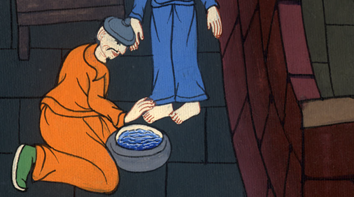
མཛད་པ 16:33

Slide 23
34Then he brought them into his home and set a meal before them. So he and all his household rejoiced that they had come to believe in God.
34བཙོན་སྲུང་དཔོན་གྱིས་ཁོང་རྣམས་རང་གི་ཁྱིམ་དུ་འཁྲིད་ནས་ཟས་སྟེར་ཞིང༌། དཀོན་མཆོག་ལ་དད་པ་དང་ལྡན་པར་གྱུར་བས་ཁོ་རང་དང་ནང་མི་ཐམས་ཅད་ཧ་ཅང་དགའ་བར་གྱུར།

Slide 24
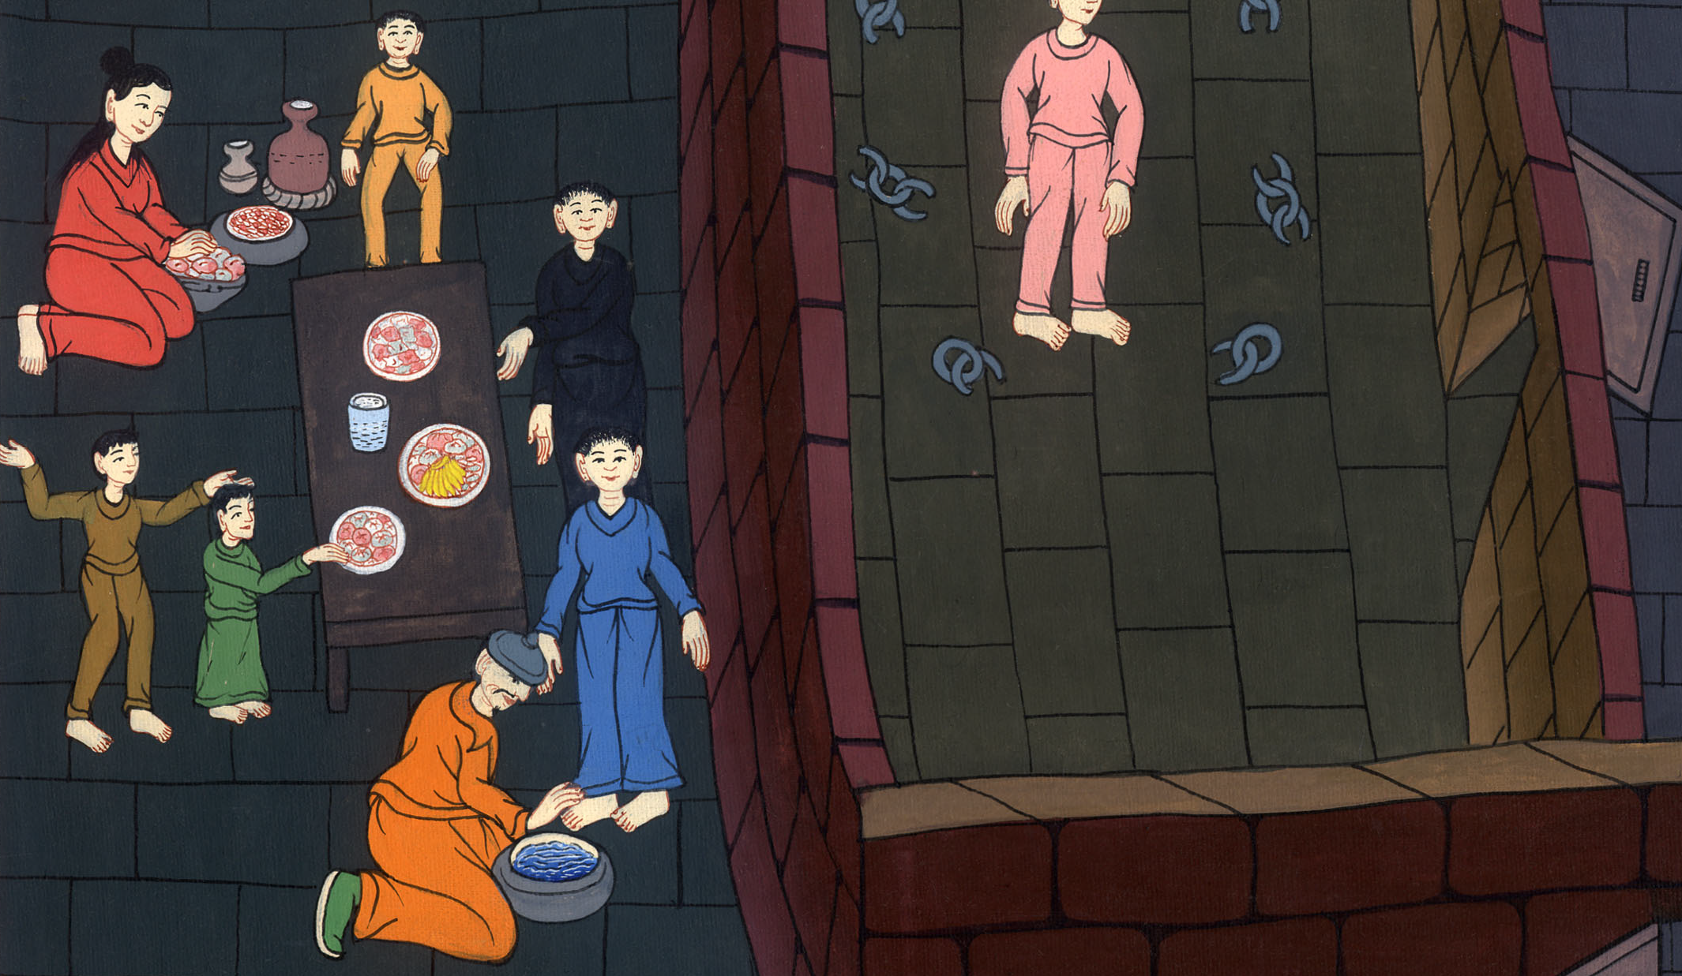
མཛད་པ 16:34

Slide 25
35When daylight came, the magistrates sent their officers with the order: “Release those men.”
35དེའི་སང་ཞོགས་ཁྲིམས་དཔོན་རྣམས་ཀྱིས་སྲུང་དམག་བཏང་སྟེ་“མི་དེ་གཉིས་གློད་གྲོལ་གཏོང་ཞིག་”ཅེས་པའི་བཀའ་བསྩལ།

Slide 26
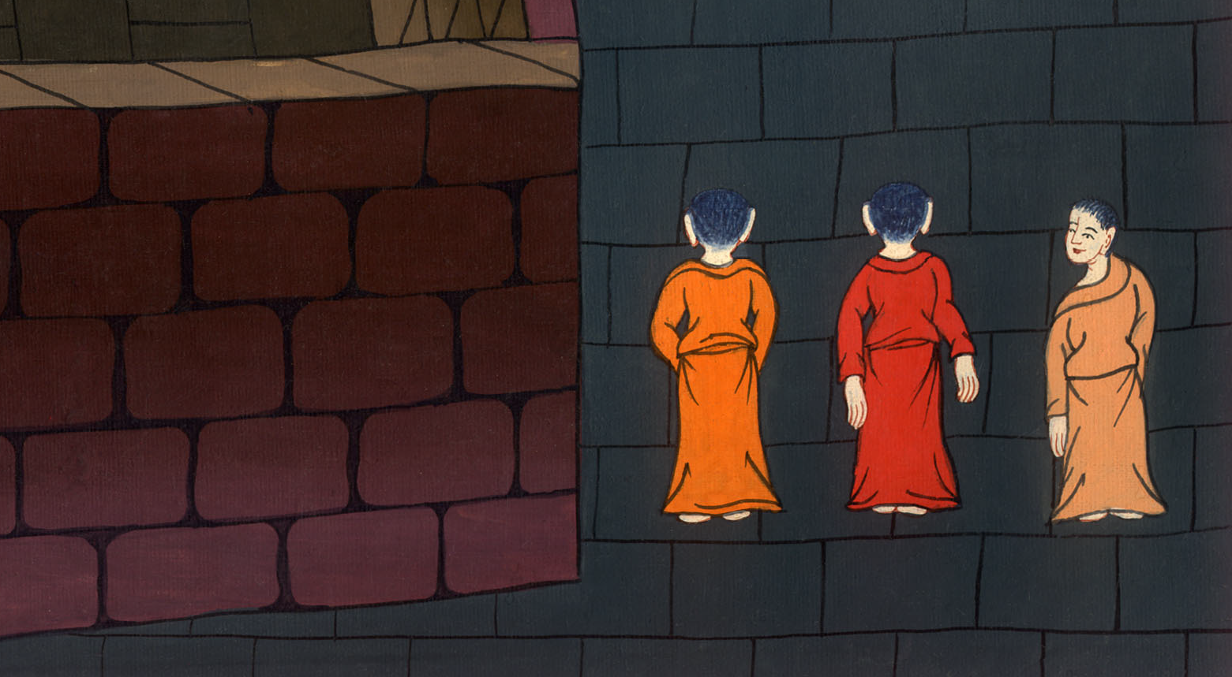
མཛད་པ 16:35

Slide 27
36The jailer informed Paul: “The magistrates have sent orders to release you. Now you may go on your way in peace.”
36བཙོན་སྲུང་དཔོན་གྱིས་པའུ་ལུ་ལ་གཏམ་དེ་བཤད་དེ་“ཁྲིམས་དཔོན་རྣམས་ཀྱིས་ཁྱེད་ཚོ་གློད་གྲོལ་གཏོང་བའི་བཀའ་བཙལ་བས། ཕྱི་རོལ་ཏུ་ཕེབས་ཤིང༌། ཞི་བདེའི་ངང་ནས་སོང་དང་”ཞེས་སྨྲས་ཀྱང༌།

Slide 28
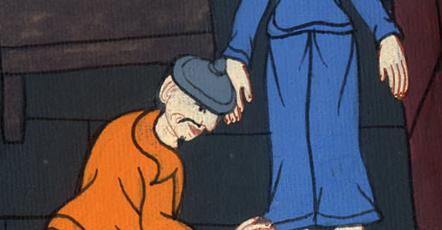
མཛད་པ 16:36

Slide 29
37But Paul said to the officers, “They beat us publicly without a trial and threw us into prison, even though we are Roman citizens…
37པའུ་ལུས་སྲུང་དམག་རྣམས་ལ་“ང་ཚོ་རོ་མཱ་གོང་མའི་རྒྱལ་ཁབ་ཀྱི་མངའ་འབངས་ཡིན་ཡང༌། ཁྲིམས་རར་འདྲི་གཅོད་མི་བྱས་པར་དམངས་ཀྱི་མདུན་དུ་བརྡུངས་ནས་ང་ཚོ་བཙོན་ཁང་དུ་བཅུག

Slide 30
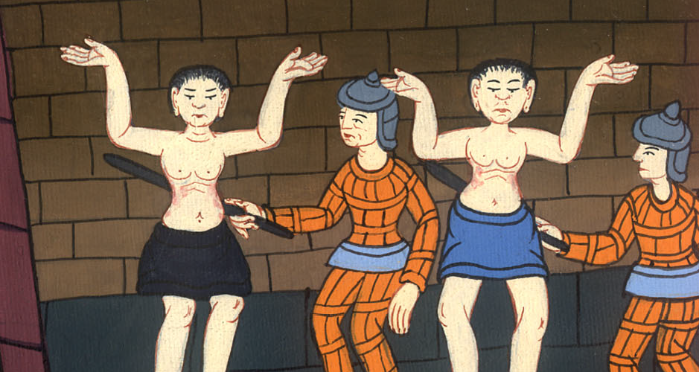
མཛད་པ 16:37

Slide 31
And now do they want to send us away secretly? Absolutely not! Let them come themselves and escort us out!”
ད་ལྟ་ཁོ་ཚོས་གསང་བའི་ངང་ནས་ང་ཚོ་འདོན་ནམ། དེ་ལྟར་མི་བྱ། འདིར་ཡོང་ནས་ཁོ་ཚོ་རང་གིས་ང་ཚོ་ཕྱི་རོལ་ཏུ་འཁྲིད་དགོས་”ཞེས་གསུངས་པའི་གཏམ་དེ།

Slide 32
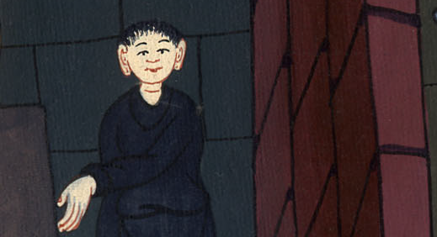
མཛད་པ 16:37

Slide 33
38So the officers relayed this message to the magistrates, who were alarmed to hear that Paul and Silas were Roman citizens.
38སྲུང་དམག་ཚོས་ཁྲིམས་དཔོན་རྣམས་ལ་བཤད། ཁོང་ཚོ་གཉིས་རོ་མཱ་གོང་མའི་རྒྱལ་ཁབ་ཀྱི་མངའ་འབངས་ཡིན་པ་ཐོས་ནས་ཁྲིམས་དཔོན་རྣམས་འཇིགས་པར་གྱུར་བ་དང༌།

Slide 34
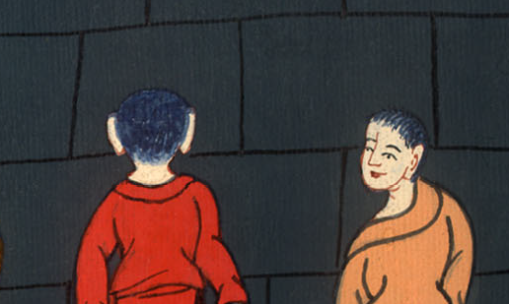
མཛད་པ 16:38

Slide 35
39They came to appease them and led them out, requesting that they leave the city.
39དེར་ཡོང་ནས་ཁོང་ཚོར་དགོངས་དག་ཞུས་པ་དང༌། ཕྱི་རོལ་ཏུ་འཁྲིད་དེ་གྲོང་ཁྱེར་ནས་ཕར་ཕེབས་པར་ཡང་ཡང་བསྐུལ།

Slide 36
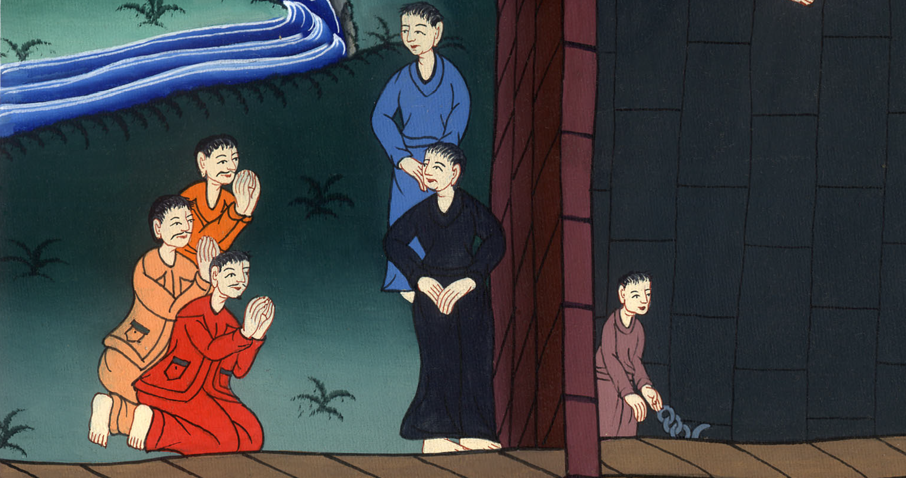
མཛད་པ 16:39

Slide 37
40After Paul and Silas came out of the prison, they went to Lydia’s house to see the brothers and encourage them. Then they left the city.
40ཁོང་གཉིས་བཙོན་ཁང་ནས་ཐོན་པ་དང༌། ལི་དི་ཡཱ་ཡི་ཁང་པར་ཕེབས། སྤུན་ཟླ་རྣམས་དང་ལྷན་དུ་འདུས་ཏེ་ཁོ་ཚོར་བློ་སྟོབས་སྤེལ་ནས་ཕར་ཕེབས་སོ། །

Slide 38
མཛད་པ 16:40

